Slide 1
Levare
Lobosco Lisandro, Corti Julieta, García Rial Nicolas, Tejero Eloy, Zanone Santino, Zanone Lorenzo

Slide 2

Contexto y formación
Objetivo
Plazos
Aclaraciones
Cierre

Slide 3
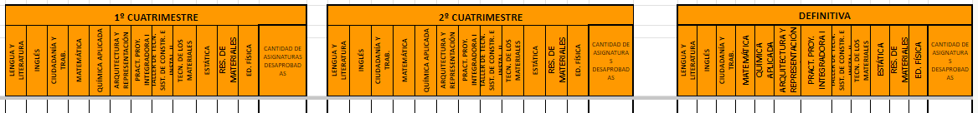
Planilla a reemplazar
Seguimiento académico

Slide 4
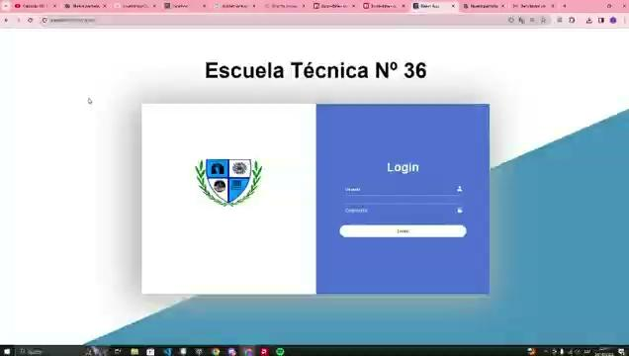
Vistas

Slide 5
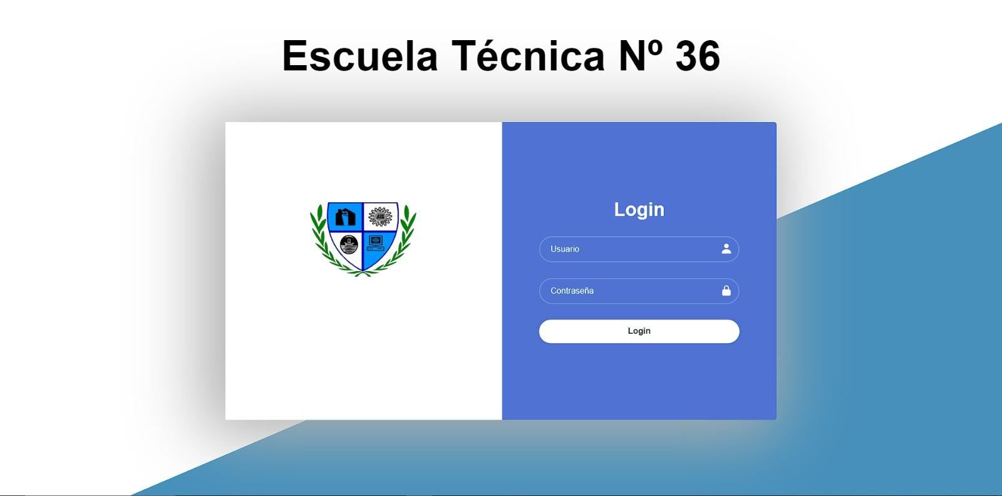
Log In

Slide 6
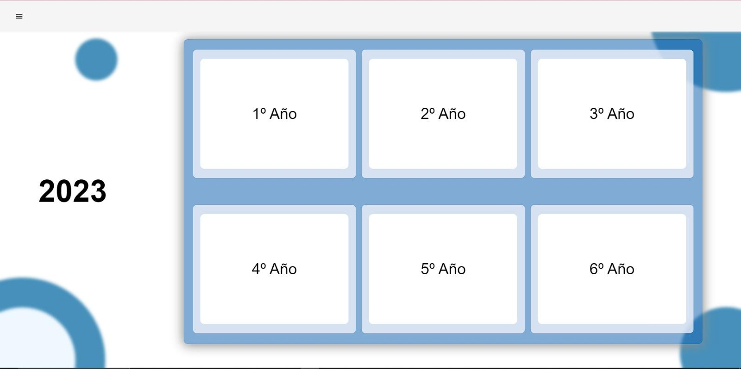
Inicio tutor

Slide 7
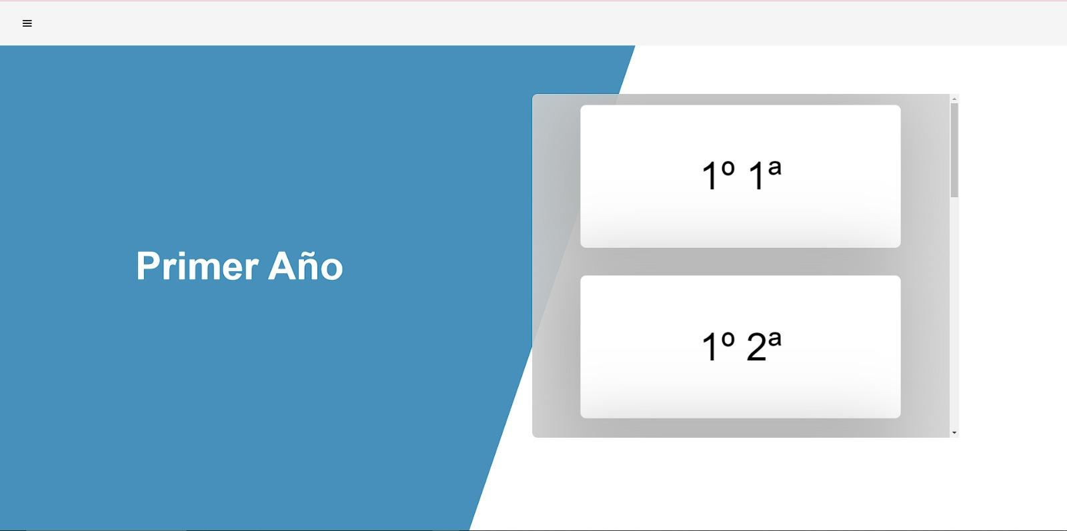
Selección curso

Slide 8
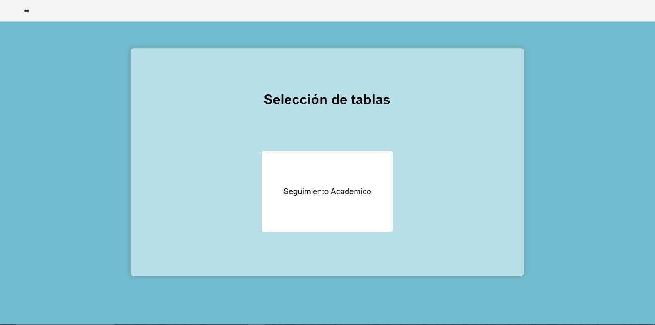
Selección tabla

Slide 9
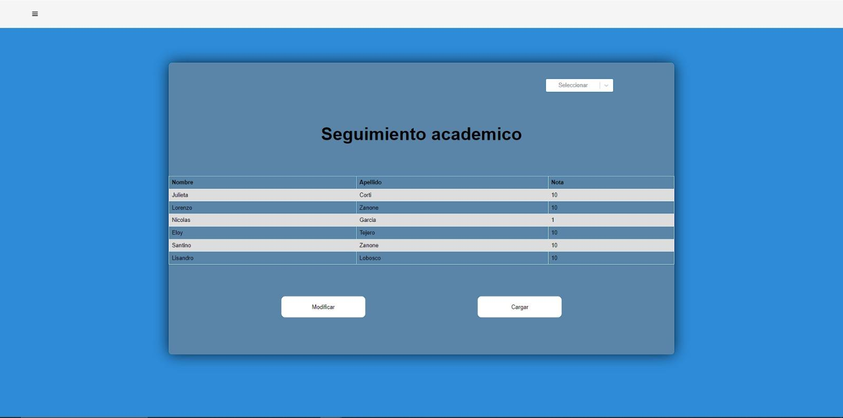
Seguimiento académico

Slide 10
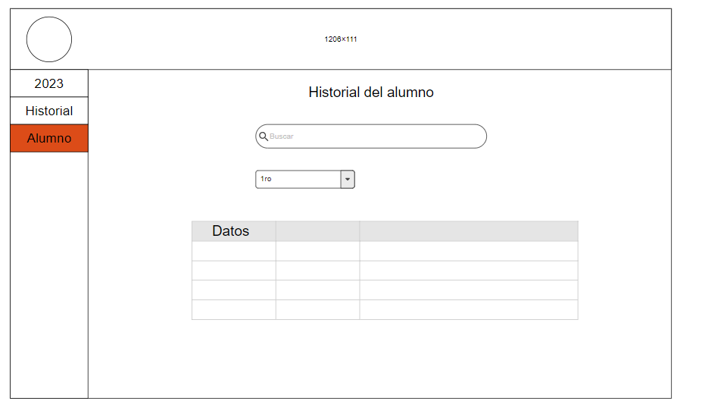
Historial alumno

